Slide 1
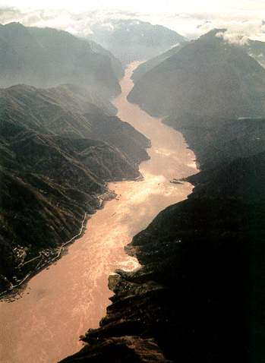

长江之歌

Slide 2
同学们，今天我们学习一首赞美长江的诗歌。
《长江之歌》是电视系列片《话说长江》的主题歌歌词。
看地图，指出长江的位置和所流经的地方。

Slide 3
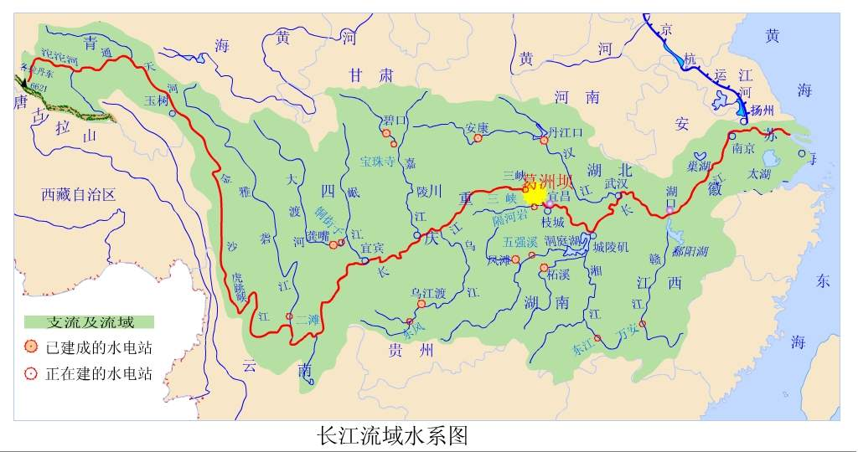

Slide 4
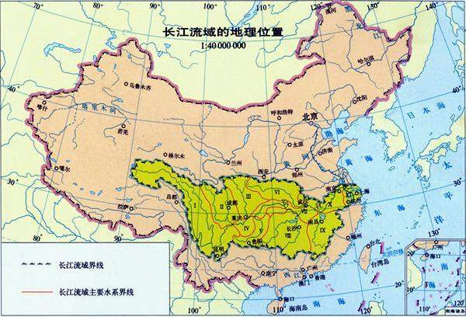

Slide 5
你们对长江有什么了解呢？请同学们自由说说看。

Slide 6
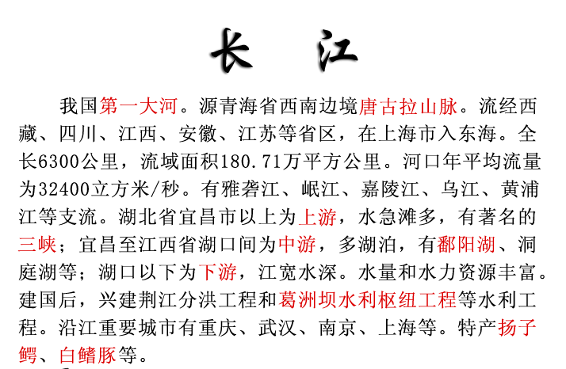

Slide 7
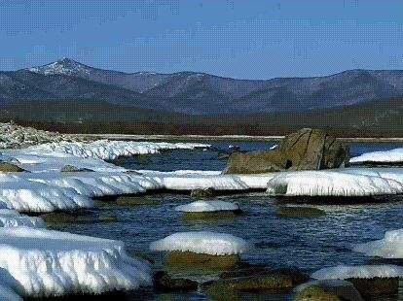
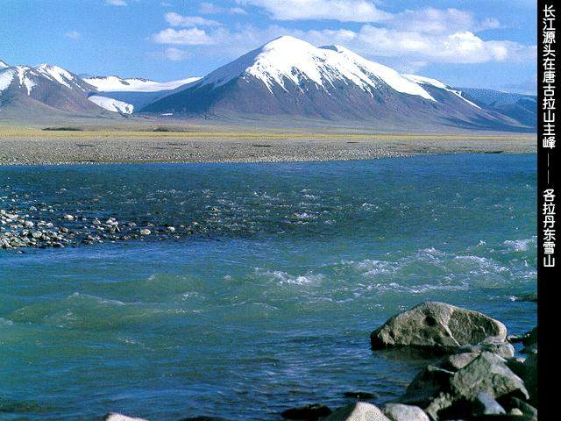
长江是我国第一大河，发源青海省唐古拉山各拉丹冬雪山沱沱河，全长6300千米，流经11个省、市、自治区，注入东海。它源远流长，与黄河一起，成为中华民族的摇篮，哺育了一代又一代中华儿女，被誉为“母亲河”。它是永远值得赞颂的。

Slide 8
长江：
全长6380公里，是我国第一大河。
流经青海、四川、西藏、云南、重庆、湖北、湖南、江西、安徽、江苏、上海等十一个省市。最后注入东海。

Slide 9
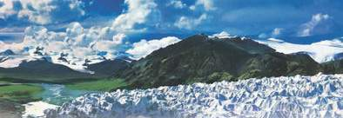

1、中国有两条著名的河流——黄河和长江。它们孕育了华夏文明，滋养着神州大地上的万千炎黄子孙，因此被誉为我们中华民族的“母亲河”。
2、《长江之歌》是上世纪八十年代风靡全国的一部纪录片《话说长江》的主题曲，作者是胡宏伟。

Slide 10
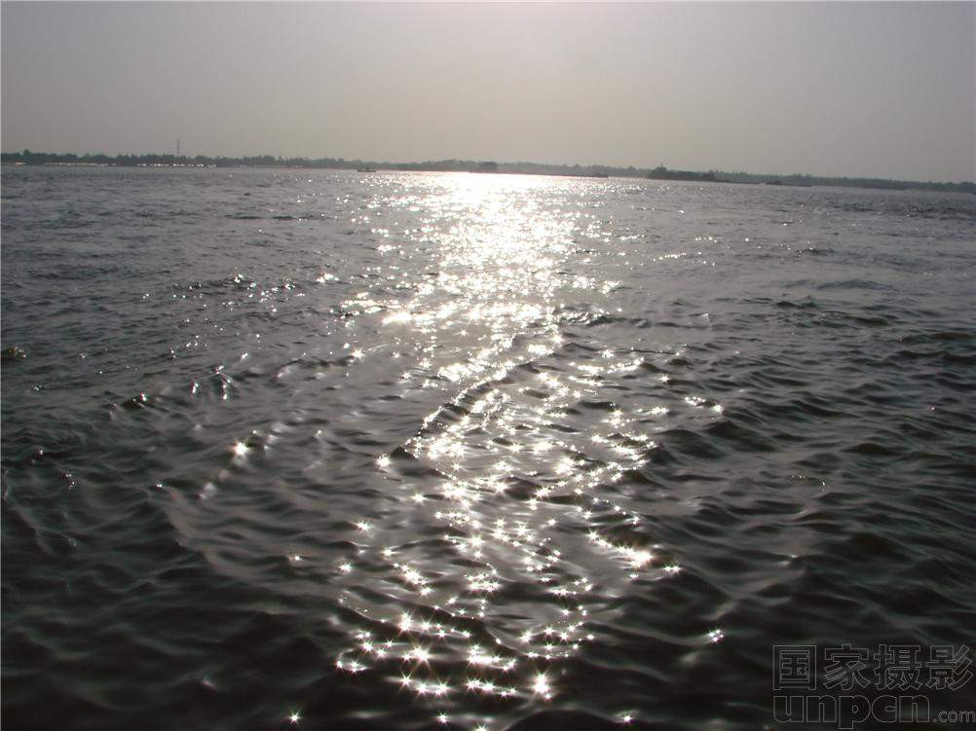
作者简介
1基本资料：胡宏伟，1953年出生于辽宁省沈阳市。大校军衔，国家一级编剧，中国音乐文学学会理事，辽宁省文联委员，辽宁省音乐家协会副主席，辽宁省音乐文学学会副主席。
2作品情况：1978年起从事专业歌词创作，代表作有《中国共青团团歌》《长江之歌》《永不陨落的星——雷锋组歌》《军旗上最亮的星——六英模组歌》和大型歌剧《羽娘》等。
3获奖情况： 《有一支歌》《向着太阳走》连获全国“五个一工程奖”；大型歌剧《羽娘》获第三届全国歌剧（音乐剧）观摩演出大奖、最佳剧本奖。出版《长江之歌——胡宏伟作品选》《迷彩写意》等选集。

Slide 11
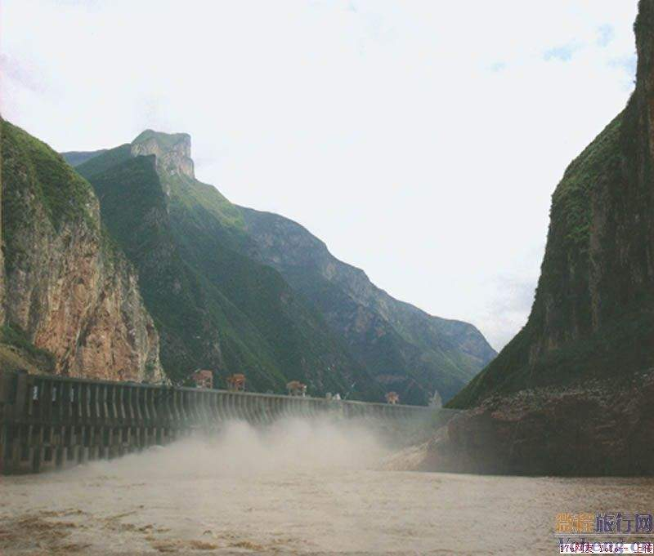
创作过程
1981年秋，胡宏伟去江南采风。坐着火车，行进在南京长江大桥上时，看到长江的宽广，看到翻滚的浪花，创作的激情猛烈地冲击着他的心扉。当时，他想到了长江遥远的源头，想到了长江奔流了千万年，心头涌上来两句词：“你从雪山走来，你从历史总来。”但再往下便没词了。长江太博大了，她就像中华民族的母亲，养育了世代中华儿女，需要多长的诗篇才能倾诉对她的爱啊！匆匆一别，胡宏伟怅然若失，心中满是对伟大母亲的“欠债”之感。幸运的是，1983年，中央电视台播放了《话说长江》，胡宏伟成了节目的“铁杆”观众。通过这部纪录片，胡宏伟对长江的了解越来越真实，越来越深刻，创作灵感也就如水流泉涌：“我记起片头的第一个画面是冰川滴下的水珠，之后是奔涌的江水，于是有了第一句‘你从雪山走来’；片尾中浩瀚的长江口，又让我想起了‘你向东海奔去’；还有长江三峡的落差造成江水汹涌澎湃，正是‘惊涛是你的气概’。”酝酿了两天后，胡宏伟一口气写下了《长江之歌》的歌词。

Slide 12
诗歌简介
这首诗歌是电视系列片《话说长江》主题歌的歌词。作者以雄浑的气势，赞颂了长江的宏伟、壮观，以真切的情感表达了对长江的热爱、依恋之情。
《长江之歌》歌词豪放，歌声雄浑，我们一起来欣赏。

Slide 13
自由读课文，提示：
1、画出不认识、不理解的字词。
2、描红田字格中的生字。
3、查字典（或《教材1+1》），并联系上下文，理解下列词语的意思：
丰采 依恋 荡涤 尘埃 磅礴 灌溉

Slide 14
长江之歌
你从雪山走来，
春潮是你的丰采；
你向东海奔去，
惊涛是你的气概，
你用甘甜的乳汁，
哺育各族儿女；
你用健美的臂膀，
挽起高山大海，
我们赞美长江，
你是无穷的源泉；
我们依恋长江，
你有母亲的情怀。
你从远古走来，
巨浪荡涤着尘埃；
你向未来奔去，
涛声回荡在天外，
你用纯洁的清流，
灌溉花的国土；
你用磅礴的力量，
推动新的时代。
我们赞美长江，
你是无穷的源泉；
我们依恋长江，
你有母亲的情怀。

Slide 15
生字词学习

Slide 16
我能行
dí
ɡài
涤
溉
洗涤
灌溉
Notes:
用鼠标点击生字，依次出现该字的拼音和组词。

Slide 17
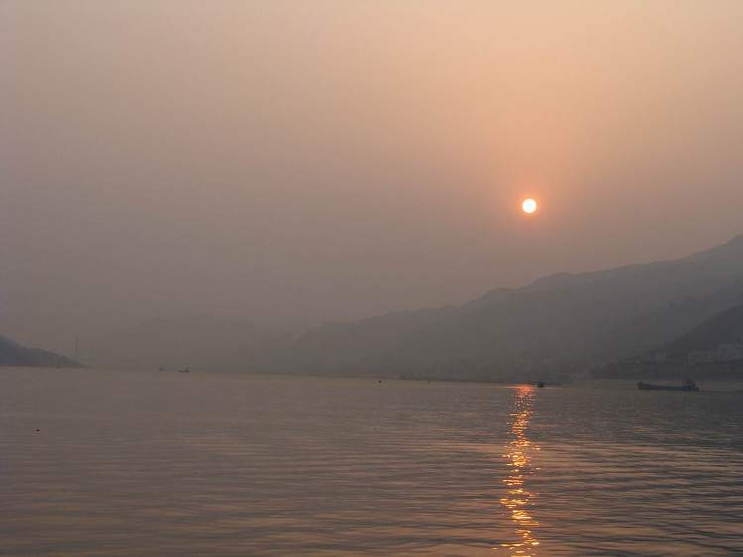
字词
bǔ wǎn dí
哺 挽 涤
哺育 挽回 洗涤
āi páng bó
埃 磅 礴
尘埃 磅礴 磅礴

Slide 18

bǔ yù dàng dí chén āi guàn gài
哺育 荡涤 尘埃 灌溉
乳汁 哺育 挽起
荡涤 尘埃 灌溉
奔去
bēn（奔跑）
bèn（投奔）

Slide 19
bǔ yù dàng dí chén āi guàn gài
哺育 荡涤 尘埃 灌溉
乳汁 哺育 挽起 荡涤
尘埃 灌溉 奔去 各奔东西
bēn（奔跑）
bèn（投奔）

Slide 20
健美的 臂膀
纯洁 磅礴 惊涛 气概 挽起 源泉 哺育 春潮 丰采
甘甜的乳汁

Slide 21
长江之歌 雪山走来 东海奔去
乳汁哺育 臂膀挽起
无穷的源泉
远古走来 未来奔去 清流灌溉 力量推动 母亲的胸怀

Slide 22
哺（bǔ）：喂（不会取食的婴儿）。
涤（dí）：洗
埃（āi）：尘土、灰尘。
礴（bó）：磅礴：气势盛大。

Slide 23
理解下列词语的意思：
丰采：美好的仪表举止。
依恋：留恋，舍不得离开。
荡涤：洗涤。
尘埃：尘土。
磅礴：气势盛大。
灌溉：把水输送到田里。

Slide 24
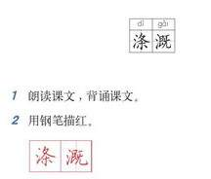

Slide 25
写字提示：
乳：左右基本等宽。
汁、哺、挽、涤、埃：左窄右宽。
灌、溉：左窄右宽，因笔画较多，写时要紧凑一些。

Slide 26
听课文录音，看看课文每小节主要写什么。
1 长江之歌.mp3

Slide 27
结构分析
全诗共分两个部分：
第一部分(第1节)：写长江源远流长、宏伟博大、多姿多彩。
第二部分(第2节)：写长江古老悠久、气势磅礴、力量无穷。

Slide 28
说说这首诗歌中你觉得哪句话最能体现作者对长江的情感。

Slide 29
我们赞美长江，
你是无穷的源泉；
我们依恋长江，
你有母亲的情怀。
默读，说说读了这句诗想了解什么？

Slide 30
从哪些地方看出长江是无穷的源泉？
第1小节、你从雪山走来，春潮是你的丰采；
你向东海奔去，惊涛是你的气概。
第2小节、你从远古走来，巨浪荡涤着尘埃；
你向未来奔去，涛声回荡在天外。
第2小节、你用纯洁的清流，灌溉花的国土；
你用磅礴的力量，推动新的时代。

Slide 31
无穷的源泉：
1.“雪山”在祖国的最西部，“东海”在祖国的最东部，长江能从祖国的最西部走来，向祖国的最东部奔去。
2.“远古”是指很遥远的古代，长江从远古走来，向未来奔去，时间跨度很大，长江永远不会停息，所以说它是无穷的源泉。
3.“灌溉花的国土”，祖国的领土那么大，长江能将它们一起灌溉，所以说它是“无穷的源泉”。
4.“推动新的时代”，长江能推动时代的发展，力量是无穷的。
之所以说长江是“无穷的源泉”是因为长江资源丰富，她的能源是取之不尽的，是无穷的。

Slide 32

你从雪山走来， 春潮是你的风采；
你向东海奔去， 惊涛是你的气概。
“雪山”在祖国的最西部，“东海”在祖国的最东端，长江能从祖国的最西部走来，向祖国的最东部奔去，说明她的源泉是无穷的。

Slide 33
指导朗读：这两个分句我们该怎样读？哪些词提示了你？

Slide 34
指导朗读：这两个分句我们该怎样读？哪些词提示了你？
（第一个分句要读得柔和一些，因为长江是“走来”，第二个分句读时要让人感觉有气概，因为长江是“奔去”。）

Slide 35
默读第1节，思考：从哪些地方看出长江有母亲的情怀？

Slide 36
从哪些地方看出长江有母亲的情怀？
你用甘甜的乳汁，哺育各族儿女；
你用健美的臂膀，挽起高山大海。
哺育各族儿女：只有母亲才会哺育儿女，在这里把长江看作了母亲，而且长江哺育的是各族儿女，可见这位母亲的胸怀是多么的宽阔。
你用健美的臂膀，挽起高山大海：这里又把长江拟人化了，长江很长，它就像母亲伸长那健美的臂膀，从西至东，把祖国的高山大海拉在手里，让它们紧密联系在一起，永不分离。

Slide 37
看地图，并联系实际想象体会“哺育、挽起”的意义。
指导朗读：这一句我们要读得很深情。

Slide 38
拿起书，练习朗读第一节最后一句，要读出“赞美”“依恋”的感情。
齐读第1节。练习背诵第1节。

Slide 39

为什么说长江有母亲的情怀？
之所以说长江“有母亲的情怀”是因为长江把这些能源都留给了我们，就像我们的母亲一样，所以说长江“有母亲的情怀”。

Slide 40
练习朗读全诗。
1、同学们，作者从空间和时间上歌颂了长江，学完了这首诗，你们有什么感想呢？

Slide 41
2、是啊，长江源远流长、宏伟博大、多姿多彩；长江古老悠久、气势磅礴、力量无穷。让我们以饱满的热情去赞美长江，表达出我们对这位伟大母亲的依恋之情。

Slide 42
3、一起有感情朗读全文。

Slide 43
全诗以对长江“赞美”、“依恋”的真挚感情作主线，把长江源远流长、历史悠久、力量无穷、贡献巨大融为一体，给读者以强烈的艺术感染，进而升腾起对祖国大好河山 的热爱之情。
我们赞美长江，你是无穷的源泉；
我们依恋长江，你有母亲的情怀。

Slide 44
诗歌采用了第几人称的写法，表达了作者怎样的思想感情？
诗歌采用第二人称的写法，把长江比作母亲。从空间和时间两个角度表达了作者对长江的热爱与依恋的思想感情。

Slide 45
《长江之歌》用（ ）的手法，把长江比作（ ）,赞颂了长江的（ ）、（ ），表达了对长江的（ ）、（ ）之情。
拟人
母亲
宏伟
壮观
热爱
依恋

Slide 46
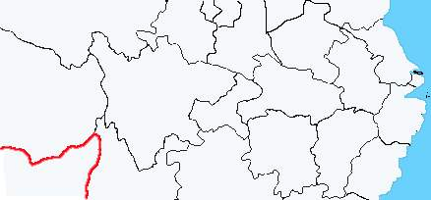
长江水系图
上 海
上
游
武 汉
下游
宜昌
湖口
重庆
中游

Slide 47
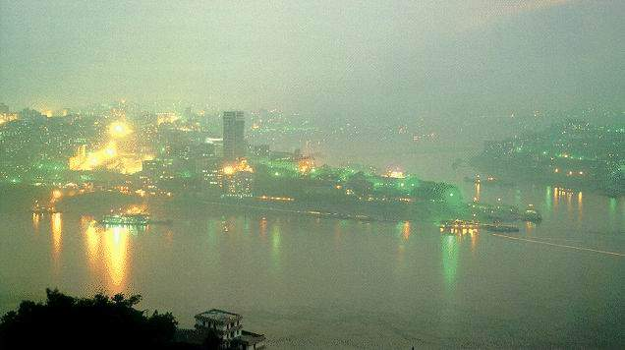
长江上游最大的城市——重庆

Slide 48
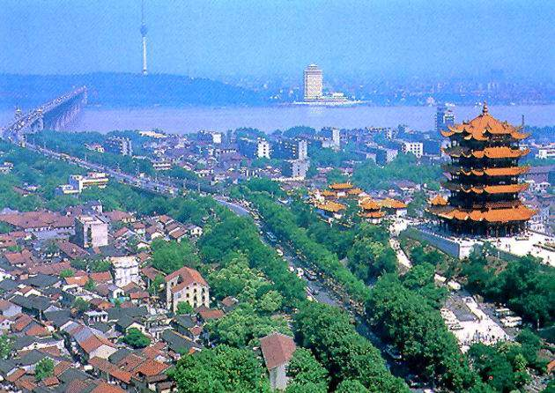
长江中游最大的城市——武汉

Slide 49
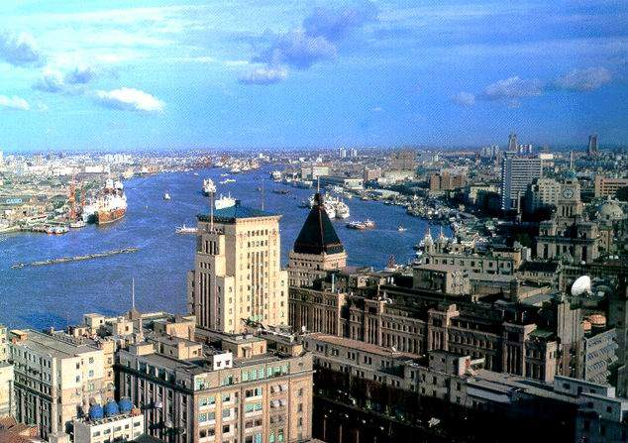
长江下游最大的城市——上海

Slide 50
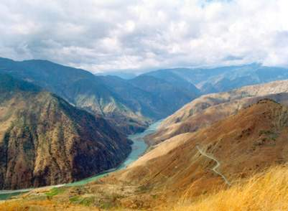
雅砻江

Slide 51
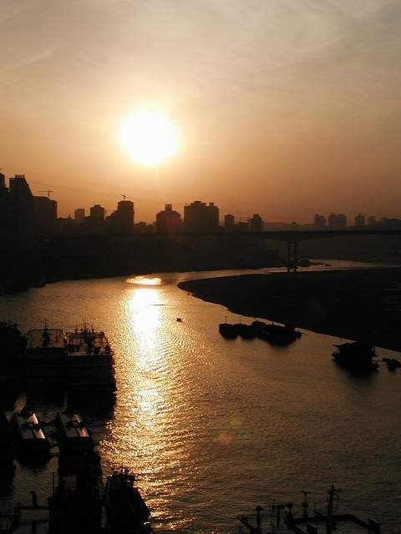
嘉陵江

Slide 52
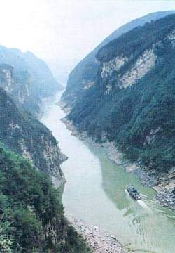
乌江

Slide 53
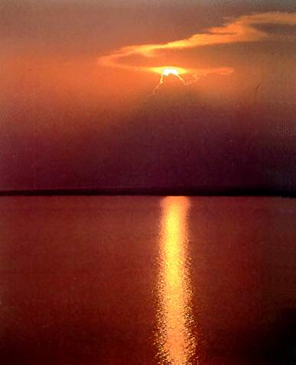
洞庭湖

Slide 54
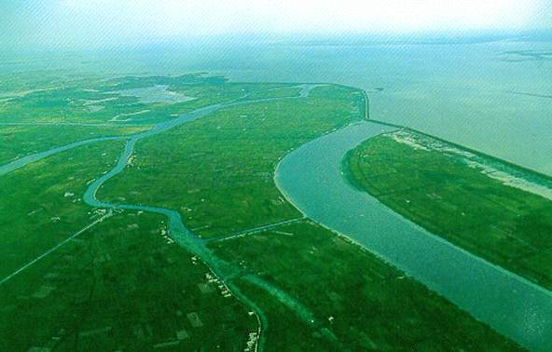
鄱阳湖

Slide 55
小结
是啊！长江源远流长、宏伟博大、多姿多彩；长江古老悠久、气势磅礴、力量无穷。让我们以饱满的热情去赞美长江，表达出我们对这位伟大母亲的依恋之情。

Slide 56

《长江之歌》用（ ）的手法，把长江比作（ ）,赞颂了长江的（ ）、（ ），表达了对长江的（ ）、（ ）之情。
拟人
母亲
宏伟
壮观
热爱
依恋

Slide 57
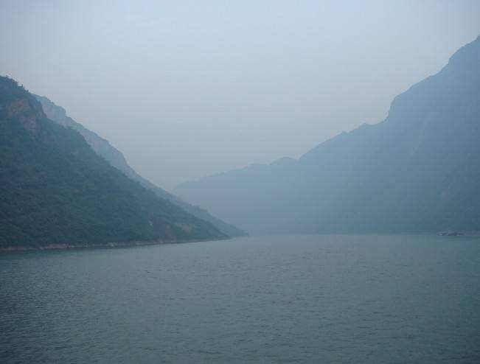
望天门山
李白
天门中断楚江开，
碧水东流至此回。
两岸青山相对出，
孤帆一片日边来。

Slide 58
有关描写长江的古诗：
暮江吟 白居易
一道残阳铺水中，半江瑟瑟半江红。
可怜九月初三夜，露似珍珠月似弓。
望天门山 李白
天门中断楚江开，碧水东流至此回。
两岸青山相对出，孤帆一片日边来。
早发白帝城 李白
早辞白帝彩云间，千里江陵一日还。
两岸猿声啼不住，轻舟已过万重山。
惠崇春江晓景 苏轼
竹外桃花三两枝，春江水暖鸭先知。
蒌蒿满地芦芽短，正是河豚欲上时。

Slide 59
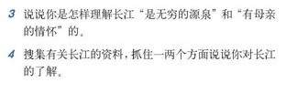


Slide 60
解决课后练习三
第一题：分别从空间和时间角度讴歌长江。
第二题：长江以其丰富的资源，灌溉祖国大地，哺育各族儿女；长江以其宽广的流域，将西部巍巍群山和东部浩瀚的大海连成一片；在新的时代，长江之水把祖国大地灌溉得更加肥沃，并以崭新的姿态为推动四化建设作出贡献。因此可以说，长江是“无穷的源泉”，“有母亲的情怀”。
第三题：全诗表达了亿万人民对长江的热情赞颂和对祖国无比真挚、自豪的赞美之情。

Slide 61
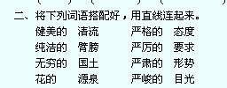

Slide 62
三、修改病句。
1、为了参加区田径运动会，刻苦地进行训练。
2、晴朗的夜空下，瓜地一片宁静。
3、这次考试同学们普遍的成绩提高了。
4、上海市的小学生开展“学赖宁，争当好少年。”

Slide 63
四、根据课文内容填空。
1、你从（ ）走来，春潮是（ ）；你向（ ）奔去，惊涛是（ ）。你用（ ），哺育（ ）；你用（ ）挽起（ ）。我们（ ），你是（ ）；我们（ ），你有母亲的（ ）。
2、文中的“你”指（ ），文章采用第（ ）人称来写的。全诗赞颂了（ ），表达了（ ）。

Slide 64
《长江之歌》用（ ）的手法，把长江比作（ ）,赞颂了长江的（ ）、（ ），表达了对长江的（ ）、（ ）之情。
拟人
母亲
宏伟
壮观
热爱
依恋

Slide 65
五、阅读短文，完成练习。
我们是祖国的花朵，老师就是那辛勤的园丁。入学时，是老师领着我们参观，让我们熟悉校园。上课时，是老师在黑板上书写，帮我们领会课文。演出时，是老师为我们整好衣服，带我们登台表演。春游时，是老师指点远山近水，教育我们热爱祖国。老师就像园丁一样，用双手精心培育着祖国的花朵。

Slide 66
1、“领”字在字典中的解释有：
A、了解；B、引，带；C、颈，脖子；D、衣服围绕脖子的部分。
联系语段的内容，选择正确的解释，把标号填在括号里。
领着（ ） 领会（ ） 衣领（ ）
2、这段话的主要意思是（ ）。
A、我们是祖国的花朵。B 、老师是辛勤的园丁。
C、老师精心培育我们。
3、这段话是从哪几个方面说清主要意思的？
4、找出文中比喻句并写下来。
5、请将这篇短文按诗歌的形式抄下来。

Slide 67
课后题答案：
长江源远流长，历史悠久，她能用健美的臂膀“挽起高山大海”，她能用磅礴的力量“推动新的时代”，所以是“无穷的源泉”；她用甘甜的乳汁“哺育各族儿女”，用纯洁的清流“灌溉花的国土”，所以“有母亲的情怀”。

Slide 68
语文补充习题答案：
三、你是指“长江”，把你比作“母亲”，深切地表达了作者对长江的热爱、依恋的思想感情。
四、星垂平野阔 月涌大江流
无边落木萧萧下 不尽长江滚滚来
孤帆远影碧空尽 惟见长江天际流
天门中断楚江开 碧水东流至此回
山随平野尽 江入大荒流
万里长江横渡 极目楚天舒

Slide 69
语文补充习题答案：
五、长江源远流长，历史悠久，她能用健美的臂膀“挽起高山大海”，她能用磅礴的力量“推动新的时代”，所以是“无穷的源泉”；她用甘甜的乳汁“哺育各族儿女”，用纯洁的清流“灌溉花的国土”，所以“有母亲的情怀”。

